Slide 1

Алгоритмы работы с одномерными
массивами

Slide 2
Список литературы по курсу
Князев А.В. Основы языка С++. Учебное пособие. М.: Издательство МЭИ, 2013 – 80 с. ISBN 978-5-7046-1425-8.
Князев А.В. Работа со сложными структурами данных на языке С++. Учебное пособие. М.: Издательство МЭИ, 2015 – 48 с. ISBN 978-5-7046-1658-0
Программирование. Сборник задач. Учебное пособие. Санкт-Петербург: Лань, 2019 – 140 с. ISBN 978-5-8114-3857-0 URL: https://e.lanbook.com/book/121485
В. Керниган, Д.М. Ричи. Язык программирования C. – Национальный Открытый Университет "ИНТУИТ", 2016. – 313 с. URL: https://e.lanbook.com/book/100543

Slide 3
Накопление суммы и произведения
s = 0
p = 1
// Сумма
s = 0;
for(i = 0; i < n; i++) {
s = s + a[i];
}
// Произведение
p = 1;
for(i = 0; i < n; i++) {
p = p * a[i];
}
i = 0
i = 0
нет
нет
i < n
i < n
да
да
s = s + a[i]
p = p * a[i]
i++
i++
s
p

Slide 4
Накопление с условием
s = 0
i = 0
Например: Найти сумму положительных элементов массива a.
Важно проверить наличие элементов удовлетворяющих условию.
нет
i < n
да
да
нет
s > 0
да
a[i] > 0
нет
Вывод s
Вывод “нет > 0”
s = s + a[i]
i++

Slide 5
Накопление с условием
s = 0; // начальное значение
for(i = 0; i < n; i++) {
if(a[i] > 0) { // проверка условия
s = s + a[i];
}
}
if(s > 0) { // s == 0, если не было элементов > 0
cout << s;
} else {
cout << "нет > 0";
}

Slide 6
Среднее арифметическое с условием
s - сумма элементов удовлетворяющих условию, можно использовать эту переменную и для среднего арифметического.
k - количество элементов удовлетворяющих условию
s = 0; k =0
i = 0
нет
i < n
Например: Найти среднее арифметическое положительных элементов массива a.
Важно проверить наличие элементов удовлетворяющих условию.
да
да
нет
k != 0
да
a[i] > 0
нет
s = s / k
s = s + a[i]
Вывод “нет > 0”
Вывод s
k = k + 1
i++

Slide 7
Среднее арифметическое с условием
s = 0;
k = 0;
for(i = 0; i < n; i++) {
if(a[i] > 0) {
s = s + a[i];
k = k + 1;
}
}
if(k != 0) { // k == 0, если не было элементов > 0
s = s / k;
cout << s;
} else {
cout << "нет > 0";
}

Slide 8
Поиск значения и индекса экстремума
max = X[0]; imax = 0
i = 1
Например: Пусть задан массив X из n элементов, найти максимальное значение в массиве X и его индекс.
Для поиска минимума - в условии меняется знак неравенства.
Если несколько одинаковых элементов:
строгие неравенства - первый экстремум;
нестрогие - последний;
нет
i < n
да
да
max < X[i]
нет
max; imax
max = X[i]
imax = i
i = i + 1

Slide 9
Поиск значения и индекса экстремума
max = X[0]; // Начальное значение - первый элемент
imax = 0; // Можно не искать imax, если требуется только значение
for(i = 1; i < n; i++) { // с i = 1, чтобы не проверять 0-й элемент дважды
if(X[i] > max) {
max = X[i];
imax = i;
}
}
imax = 0; // Можно убрать лишнюю переменную max
for(i = 1; i < n; i++) {
if(X[i] > X[imax]) {
imax = i;
}
} // Тогда значение max == X[imax]

Slide 10
Поиск экстремума с условием
Например: Пусть задан массив X из n элементов, найти максимальное значение, среди отрицательных.
Проблемы:
Как выбрать начальное значение max;
В массиве X нет отрицательных элементов.

Slide 11
Поиск экстремума с условием. Вариант 1
Этап 1
max = 0
Этап 1. Решение проблем
Присвоим max заведомо неверное значение, в данном случае 0.
Определим - есть ли в массиве X отрицательные элементы.
Этап 2. Поиск максимума
Если такие элементы есть, присваиваем max значение последнего отрицательного (можно оптимизировать). Ищем максимум, с учетом условия.
Если нет - не пытаемся искать максимум, например выводим сообщение о том, что отрицательных элементов нет.
i = 0
нет
i < n
да
да
X[i] < 0
нет
⭐
max = X[i]
i = i + 1

Slide 12
Поиск экстремума с условием. Вариант 1
⭐
Этап 2
да
max != 0
нет
i = 0
Вывод “нет отрицательных”
нет
i < n
да
да
max
X[i] < 0 && X[i] > max
нет
max = X[i]
i = i + 1

Slide 13
Поиск экстремума с условием. Вариант 1
// Этап 1
max = 0; // Заведомо неверное значение
for(i = 0; i < n; i++) {
if(X[i] < 0) {
max = X[i];
}
}
// Этап 2
if (max != 0) { // Если были отрицательные
for(i = 0; i < n; i++) {
if(X[i] < 0 && X[i] > max) { // Проверяем только отрицательные
max = X[i];
}
}
cout << max;
} else {
cout << "нет отрицательных";
}

Slide 14
Оптимизация Варианта 1
Этап 1
k = 0
нет
k < n && X[k] >= 0
да
⭐
k = k + 1

Slide 15
Оптимизация Варианта 1
⭐
Этап 2
да
k < n
нет
max = X[k]; i = k+1
Вывод “нет отрицательных”
нет
i < n
да
да
max
X[i] < 0 && X[i] > max
нет
max = X[i]
i = i + 1

Slide 16
Оптимизация Варианта 1
// Этап 1
k = 0;
while(k < n && X[k] >= 0) { k++; }
/* можно сделать и циклом for без тела
for(k = 0; k < n && X[k] >=0; k++); */
// Этап 2
if (k < n) { // Если вышли из цикла раньше, чем закончился массив
max = X[k];
for(i = k + 1; i < n; i++) { // Начинаем со следующего после k
if(X[i] < 0 && X[i] > max) { // Проверяем только отрицательные
max = X[i];
}
}
cout << max;
} else {
cout << "нет отрицательных";
}

Slide 17
Поиск экстремума с условием. Вариант 2
max = 0
Будем все делать в одном цикле.
Присвоим max заведомо неверное значение, в данном случае 0.
Дальше будем перебирать в цикле все элементы массива X.
Если очередной элемент отрицательный и max все еще равен 0 или текущий элемент больше max - присваиваем max значение текущего элемента.
После выхода из цикла - проверить max на 0.
i = 0
нет
i < n
да
да
Условие
нет
Проверить
max != 0
max = X[i]
Условие:
X[i] < 0 && (max == 0 || X[i] > max)
i = i + 1

Slide 18
Поиск экстремума с условием. Вариант 2
max = 0; // Заведомо неверное значение
for(i = 0; i < n; i++) {
if(X[i] < 0 && (max == 0 || X[i] > max)) {
max = X[i];
}
}
if (max != 0) { // Если были отрицательные
cout << max;
} else {
cout << "нет отрицательных";
}

Slide 19
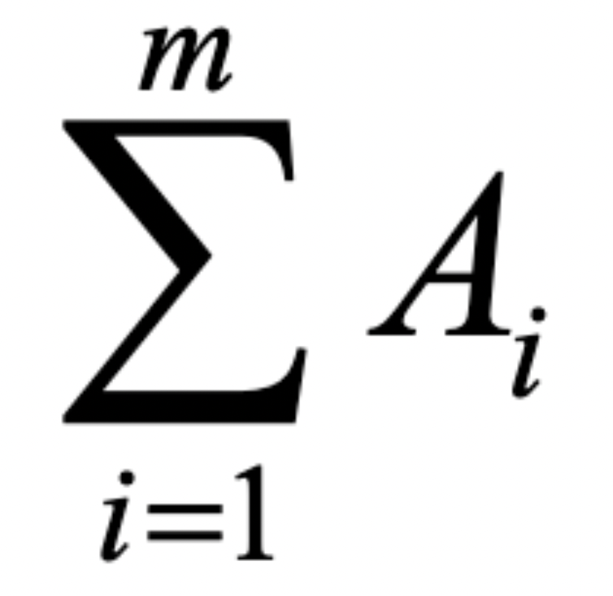
Пример задачи, типа 2.3
Дан массив A из n элементов. Определить наибольшую среди сумм
где m = 1, 2, …, n.
Помним, что индексы массива в C начинаются с 0!
В этой задаче одновременно есть накопление суммы и поиск экстремума.
Пусть начальное значение суммы S = A₀
Начальное значение max = S

Slide 20
Пример задачи, типа 2.3
S = A[0]; max = S;
i = 1
нет
i < n
да
max
S = S + A[i]
да
нет
max < S
max = S
i++

Slide 21
Пример задачи, типа 2.3
S = A[0];
max = S;
// max = S = A[0];
for(i = 1; i < n; i++) {
S = S + A[i];
if(max < S) {
max = S;
}
}

